Slide 1


EE15
Comunicação de Dados
Aula 0

Slide 2
Tópicos da Aula 0
Apresentação
Plano de Ensino
Atendimento ao aluno
Avaliação
Informações do aluno
Formação dos grupos e Lider da Turma

Slide 3
Apresentação
Professor
  Ciro J. Egoavil Montero, EE, MSc.
Email
  cegoavil@sle.br

Slide 4
Plano de Ensino
Sistema de comunicação
  Elementos, Topologias, Modos, Transmissão paralela e serial, Assíncrono e Síncrono.
Sinais
  Definição, Tipos, Digitalização, Sinais analógicos especiais, Fase
Modulação
  Analógica e Digital
Séries de Fourier
  Domínio do tempo e freqüência, Largura de banda, Espectro e Largura de banda

Slide 5
Plano de Ensino (cont.)
Problemas com o Meio de Transmissão
  Atenuação, Limitação em Banda, Modelo de atenuação, Ruídos, Ecos.
Capacidade de Transmissão
  Teoremas de Nysuist e Shannon, Codificação multibit, Taxa de Transmissão e Taxa de dados, Multiplexação
Tratamento de Erros
  Princípios básicos, Estratégias, Algoritmos
Meios de Transmissão
  Meios Físicos, Wireless, Antenas
Protocolos de Comunicação – Modelo RM-OSI

Slide 6
Atendimento
Horários disponíveis
    Terças
    Quartas
    Quintas
    Sextas
Das 17:30 às 18:00

Slide 7
Avaliação
Verificações Parciais: VP
  2
Seminário: S
  grupo
Trabalho Final: TF
  Software de comunicações
Média Final=MF
  MF= (VP1+VP2+S+TF)/4
  NOTA DE CONCEITO

Slide 8
Avaliação - Seminário
Tema:
  Relacionado com a área
Tempo:
  15 – 20 minutos
Qualificação:
  Apresentação, conhecimento do tema.
Relatório do seminário
  Em disquete e impresso.

Slide 9
Avaliação - Trabalho final
Programa de comunicações entre dois PCs
  Através da porta serial
Linguagem C
Interface gráfica
Relatório final do trabalho
  conteúdo teórico, as fontes, o programa em disquete e Bibliografia.

Slide 10
Apresentação dos alunos
Nome:.......
Onde mora:.....
Atividades além da faculdade:....
Hardware....
Software.....

Slide 11
Formação dos Grupos
Máximo 3 alunos.
Apresentação de um seminário e um relatório escrito do mesmo.
Desenvolvimento do trabalho final

Slide 12
Lider da turma

Slide 13
EE15
Aula 1 : Sistema de Comunicação

Slide 14
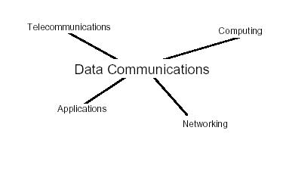
Definição
Conjunto de técnicas, procedimentos e dispositivos que viabilizam a comunicação entre usuários.
Permite a troca informação.

Slide 15
Elementos Básicos
Fonte
  Gera a INFO para ser Transmitida
Transmissor
  Converte os dados em sinais transmissíveis
Canal de Comunicação
  Caminho pelo qual a INFO será transportada
Receptor
  Converte o sinais recebidos em dados
Destino
  Onde a INFO é processada
Mensagem (MSG)

Slide 16
Modelo: Sistema de Comunicação
MSG
CANAL DE
COMUNICAÇÃO
FONTE
TX
INFO
RX
DESTINO
DADO
Representação de um fato ou conceitos, preparados convenientemente para comunicar.
INFORMAÇÃO
Significado que é atribuído normalmente aos DADOS por meio de convenções aplicados a esses dados.

Slide 17
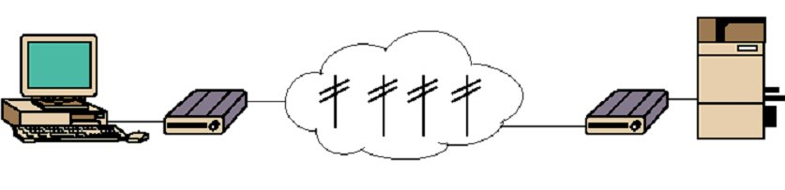
Modelo Simplificado de SC
CANAL DE
COMUNICAÇÃO
FONTE
TX
INFO
RX
DESTINO
texto
texto
workstation
modem
modem
server
Rede pública

Slide 18
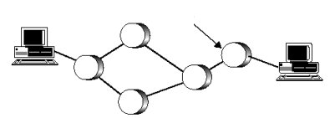

Modelo de Rede Simplificado
Nó de
comutação
WAN
CANAL DE
COMUNICAÇÃO
FONTE
TX
INFO
RX
DESTINO
LAN

Slide 19
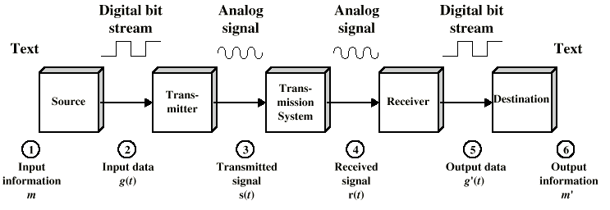
Simplified Data Communications Model

Slide 20
Para construir um sistema de comunicação é necessário “preocupar-se” (escolher, projetar) com todos os elementos básicos.
OBJETIVO
Interligar os usuários (fonte - destino) através de canais de comunicação apropriados.

Slide 21
Topologias de Ligação
Point-to-point
Bus
Star
Ring
Mesh

Slide 22
Tarefas Chave do Sistema de Comunicações
Transmission System Utilization
Interfacing
Signal Generation
Synchronization
Exchange Management
Error detection and correction
Addressing and routing
Recovery
Message formatting
Security
Network Management

